Slide 1

Муниципальное бюджетное дошкольное образовательное учреждение Детский сад №3 Ардатов
Подготовила : Лебедева Ирина Васильевна –педагог психолог

Slide 2
Цель: Формирование у воспитанников мотивацию к осознанному нравственному поведению, основанному на знании норм этикета.
Задачи:
1. Применение на практике полученных знаний о правилах поведения и речевого этикета.
2. Развитие зрительного внимания, фонематического восприятия, связной речи, мышления, любознательности, обогащение словарного запаса.
3.Вызвать у воспитанников положительный эмоциональный отклик, желание принимать участие в командных соревновательных играх развивающего характера;
4.Воспитание уэмоционально – нравственной культуры поведения, положительных личностных качеств и навыков толерантного поведения друг к другу и к окружающим

Slide 3
План викторины:
1. Блиц- турнир.
2. Конкурс "Подарок другу"
3. Конкурс "Отгадай сказку"
ФИЗМИНУТКА- подвижная игра
4. Конкурс "Общественное место"
5. Конкурс "Волшебный букет цветов"
Подведение итогов и награждение победителей.

Slide 4
Что такое этикет – Знать должны мы с детских лет. Это – нормы поведения: Как ходить на День рождения? Как знакомиться? Как есть? Как звонить? Как встать? Как сесть? Как здороваться со взрослым? Много разных есть вопросов. И на них даёт ответ Этот самый этикет. /Андрей Усачев/

Slide 5
ИГРА приветствие «НОС К НОСУ»
Цель: Создание положительного настроя и внимательного отношение друг к другу.
Ход: Дети двигаются под музыку по всему периметру комнаты. По команде воспитателя, например, «нос к носу» они становятся по парам и касаются друг друга носами. Опять звучит музыка, дети двигаются до следующей команды воспитателя. «Ладошка к ладошке», «Коленка к коленке», «Ухо к уху» и т.д.

Slide 6
1. Блиц- турнир (вопросы задаются поочередно каждой команде)
-Кто должен первым поздороваться: взрослый или ребёнок?
-Кто должен первым поздороваться: мужчина или женщина?
-Можно ли во время разговора жевать жевательную резинку?
-Почему нельзя громко смеяться и кричать на улице?
-Как сказать правильно: «Дай мне машинку» или «Алёша, дай мне, пожалуйста, машинку»
-Разговаривают двое взрослых, а ребёнку надо срочно к ним обратиться. Как поступить?
-Внучка приходит с прогулки домой и с порога кричит: «Бабушка, как я хочу есть! Готовь скорее обед! » Правильно ли поступила внучка? Как поступили бы вы?
-Какой подарок будет приятно получить девочке?
-Какой подарок будет приятно получить мальчику?
-Что ответить по телефону человеку, который ошибся номером.
-Зачем перед тем, как выйти на улицу, смотреться в зеркало?
-Для чего человеку нужен носовой платок?

Slide 7
2. Конкурс "Подарок другу"/можно сделать подарок Чистюле/
-Побеждает команда, которая быстро и правильно определиться с подарком для своего друга, расскажет почему был выбран именно этот подарок

Slide 8
3. Конкурс "Отгадай сказку"
-Ребята, давайте вспомним, что такое дружба? ( Ответы детей.)
Дружба – это дар, данный человеку. Поэтому каждый из нас не только должен ценить истинных друзей, но и сам должен быть хорошим другом.
-В сказках, есть дружба?
-Давайте вспомним сказки, в которых героям помогла дружба.

Slide 9
4. Подвижная игра «Правильно неправильно» /может провести кот-Чистюля/
Ведущий называет действия .Если так можно поступать культурному человеку вы хлопаете руками, если нельзя-топаете:
* Кто ходит в гости по утрам, тот поступает мудро.
*Можно приглашать гостей, только тогда, когда у тебя порядок в доме.
*Можно приходить в гости неумытым и непричесанным.
*Можно кормить собачку, попугая друга.
*Гостей приглашают заранее.
*Нельзя трогать чужие вещи без разрешения.
*При встрече можно не здороваться.
*Нужно провожать гостей.

Slide 10
4. Конкурс "Общественное место"
-Ребята, давайте вспомним, что такое общественное место? (Ответы детей.)
-Какие общественные места вы знаете? (Ответы детей.)
-Для чего существуют правила поведения в общественных местах? (Ответы детей.)
Побеждает команда, которая быстро и правильно разложит знаки- символы правил поведения в общественных местах ( в транспорте, в театре) .

Slide 11
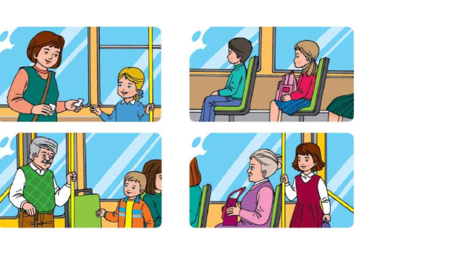

Slide 12


Slide 13
5. Конкурс "Волшебный букет цветов"
Материал: 2 зеленых обруча, цветочки (искусственные) в корзине .
Ход: (показывает на обруч). Это зеленая полянка.
Как вы думаете, чего на ней не хватает? (Цветов)
Не веселая жизнь на такой полянке. Давайте сделаем так, чтобы она расцвела! Любой участник команды, по очереди, берет по одному цветочку, и называя "волшебное" слово, кладет его на полянку. Побеждает команда, которая скажет "волшебное" слово последней. Жюри будет следить за тем, чтобы слова не повторялись.

Slide 14
Благодарю за внимание
Что бы легче всем жилось,
Часто плакать не пришлось,
Мой вам дружеский совет:
Соблюдайте этикет.

Slide 15
Что бы легче всем жилось,
Часто плакать не пришлось,
Мой вам дружеский совет:
Соблюдайте этикет.

